Slide 1
Disconf

Slide 2
Disconf
解决分布式环境下多台服务实例的配置统一管理问题
一套完整的分布式配置管理解决方案
实现同构系统的配置发布统一 化
提供了配置服务Server，该服务可以对配置进行持久化管理并对外提供restful接口
基于zookeeper实现对配置更改的实时推送
实现了异构系统的配置包管理
提出基于zookeeper的全局分布式一致性锁来实现主备统一部署、系统异常时的主备自主切换
http://www.liaoqiqi.com/post/219

Slide 3
RESTful
REST 指的是一组架构约束条件和原则。满足这些约束条件和原则的应用程序或设计就是 RESTful。
Web 应用程序最重要的 REST 原则是：客户端和服务器之间的交互在请求之间是无状态的。从客户端到服务器的每个请求都必须包含理解请求所必需的信息。如果服务器在请求之间的任何时间点重启，客户端不会得到通知。此外，无状态请求可以由任何可用服务器回答，这十分适合云计算之类的环境。客户端可以缓存数据以改进性能。
在服务器端，应用程序状态和功能可以分为各种资源。资源是一个概念实体，它向客户端公开。资源的例子有：应用程序对象、数据库记录、算法等等。每个资源都使用 URI (Universal Resource Identifier) 得到一个唯一的地址。所有资源都共享统一的接口，以便在客户端和服务器之间传输状态。使用的是标准的 HTTP 方法，比如 GET、PUT、POST 和 DELETE。Hypermedia 是应用程序状态的引擎，资源表示通过超链接互联。
另一个重要的 REST 原则是分层系统，这表示组件无法了解它与之交互的中间层以外的组件。通过将系统知识限制在单个层，可以限制整个系统的复杂性，促进了底层的独立性。
当 REST 架构的约束条件作为一个整体应用时，将生成一个可以扩展到大量客户端的应用程序。它还降低了客户端和服务器之间的交互延迟。统一界面简化了整个系统架构，改进了子系统之间交互的可见性。REST 简化了客户端和服务器的实现。
实现
RESTful的实现：RESTful Web 服务与 RPC 样式的 Web 服务
RESTful的实现：RESTful Web 服务的 Java 框架
RESTful的实现：构建 RESTful Web 服务的多层架构

Slide 4
Disconf功能特点
支持配置（配置项+配置文件）的分布式化管理
配置发布统一化
配置发布、更新统一化（云端存储、发布）:配置存储在云端系统，用户统一在平台上进行发布、更新配置。
配置更新自动化：用户在平台更新配置，使用该配置的系统会自动发现该情况，并应用新配置。特殊地，如果用户为此配置定义了回调函数类，则此函数类会被自动调用。
配置异构系统管理
异构包部署统一化：这里的异构系统是指一个系统部署多个实例时，由于配置不同，从而需要多个部署包（jar或war）的情况（下同）。使用Disconf后，异构系统的部署只需要一个部署包，不同实例的配置会自动分配。特别地，在业界大量使用部署虚拟化（如JPAAS系统，SAE，BAE）的情况下，同一个系统使用同一个部署包的情景会越来越多，Disconf可以很自然地与他天然契合。 异构主备自动切换：如果一个异构系统存在主备机，主机发生挂机时，备机可以自动获取主机配置从而变成主机。
异构主备机Context共享工具：异构系统下，主备机切换时可能需要共享Context。可以使用Context共享工具来共享主备的Context。
注解式编程，极简的使用方式：我们追求的是极简的、用户编程体验良好的编程方式。通过简单的标注+极简单的代码撰写，即可完成复杂的配置分布式化。
需要Spring编程环境

Slide 5
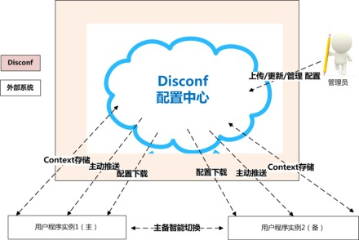
Disconf架构设计——服务集群模式

Slide 6
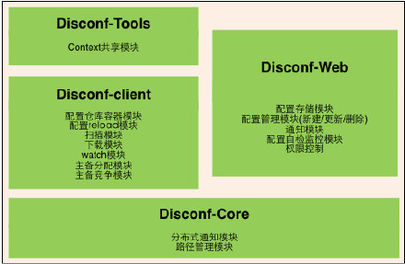
Disconf架构设计——模块架构图

Slide 7
使用方法
第一次使用时
在applicationContext.xml添加Disconf启动支持
添加Bean定义
使用注解方式修改配置类
添加disconf.proerties
Disconf启动需要此文件
在disconf-web上上传配置文件
让disconf知道你的配置
非第一次使用时
使用注解方式修改配置类
在disconf-web上上传配置文件

